Slide 1
ТЕМА №1
Курс ОКГ

Slide 2
Съдържание
Тема 1: Курс ОКГ
Обща информация за курса
Оценяване
Въпроси
Теми в курса
Източници

Slide 3
Обща информация за курса

Slide 4
Преподаватели
Лекции
Доц. д-р. Павел Бойчев
Петък, 13:00-15:00, зала 200
Контакти
Катедра “Информационни Технологии”
ФМИ, каб. 512
поща: boytchev [at] fmi.uni-sofia.bg

Slide 5
Асистенти
Група №1: Веселина Ветова
Група №2: Камен Петров
Група №3: Яна Георгиева
Група №4: Веселина Ветова
Група №5: Алекс Сърбински
Група №6: Павел Тодоров
Група №7: Ивайло Иванов
Група №8: Николай Рибин

Slide 6
Цели на курса
Теория в КГ
Основни понятия
Основни задачи
Основни алгоритми
Практика в КГ
Близване на Three.js
Програмиране на по-прости 3D сцени

Slide 7
Изисквания
От математиката
Любов към Геометрията
… и към Числените методи
Полезни са спомените от преди КСК
От компютърните науки
Опит с някой език за програмиране (HTML и CSS не за такива езици)
Ще ползваме JavaScript

Slide 8
Теми в курса

Slide 9
Два цикъла от теми
Алгоритми
Растеризация
Обекти
Анимация

Slide 10
Алгоритми
Растеризация
Обекти
Ефекти

Slide 11
Обем и достъп
30 теми
Всяка тема си заслужава отделен курс
Математиката е сведена до минимум
Очакван обем
Слайдове ≈2000
Илюстрации и видеа ≈1000
Програми и формули ≈1000

Slide 12
Лекциите
В Moodle https://learn.fmi.uni-sofia.bg
Задължително е всеки да се запише
Кодове за записване по групи
гр. 0 …… atarashi-0
гр. 1 …… hakuyen-1
гр. 2 …… tonjiru-2
гр. 3 …… akihabara-3
гр. 4 …… manekineko-4
гр. 5 …… akabeko-5
гр. 6 …… meidaimae-6
гр. 7 …… kinkakuji-7
гр. 8 …… hamamatsu-8
гр. 9 …… ganbatte-9

Slide 13
Присъствен лист
Да се запишете на дадения лист
Ето така:

Slide 14
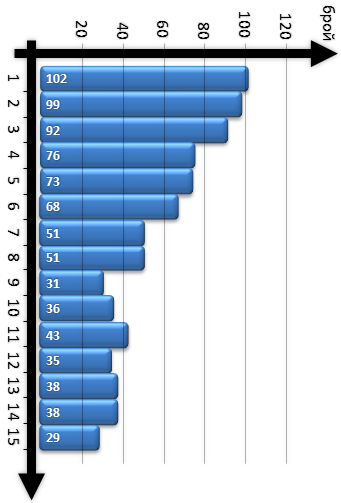
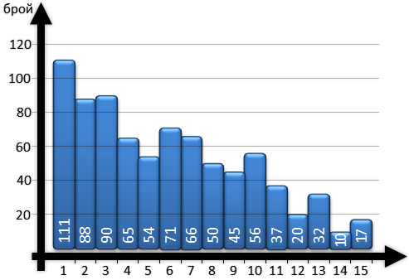
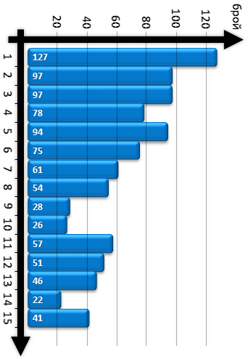
Минали години
Това място е запазено за вас

Slide 15
Оценяване
л

Slide 16
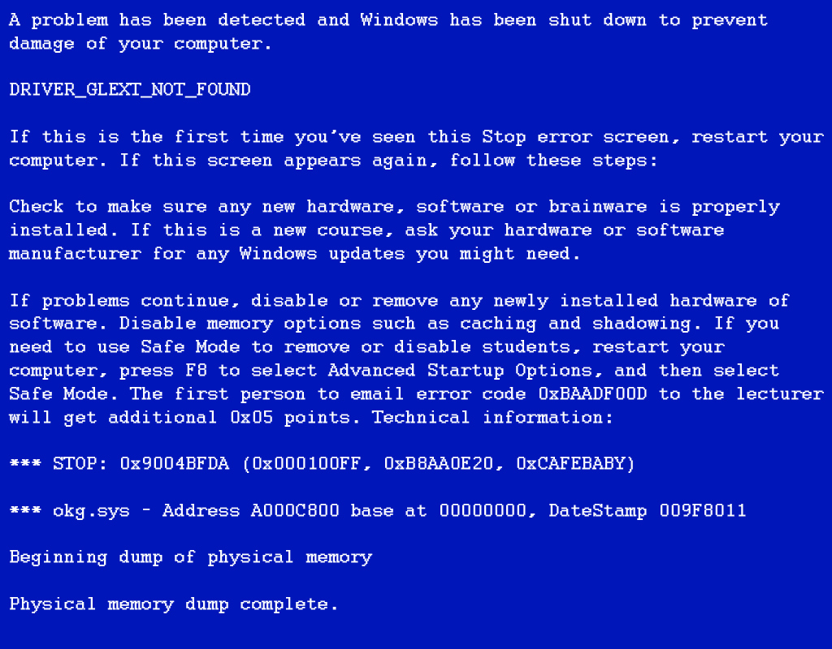
Система за оценяване
Събиране на точки
От 0 до 100 точки
Взимане на курса при поне 40 точки
Скàла на оценяване
0 10 20 30 40 50 60 70 80 90 100
2
3
4
5
6

Slide 17
Система за оценяване
Събиране на точки
От 0 до 100 точки
Взимане на курса при поне 40 точки
Скàла на оценяване
0 10 20 30 40 50 60 70 80 90 100
2
3
4
5
6

Slide 18
Точки
Се получават от:
Тестове
Домашни
Задачи и бонуси
Курсов проект
Развиване на въпрос
Тарикатлък
Се губят от:
Мързел
Разсеяност
Тарикатлък

Slide 19
Натовареност
Натовареност през семестъра
Малък релакс първият месец
После натоварване през седмица
Домашно №1
Тест №1
Тест №2
1
2
3
4
5
6
7
8
9
10
11
12
НГ
13
14
15
Сесия
Домашно №2
Сериозна извънкурсова натовареност

Slide 20
Писмен изпит
Два теста (2 x 30 т)
Всички ги правят
По време на семестъра
Допускане до устен изпит при поне π³-1 точки (без закръгляне)

Slide 21
Устен изпит
Устен изпит (40 т)
Точно как – според точките от тестовете
Развиване на въпрос при < 4^{е} точки
Курсов проект при > 4^{е} точки (или развиване на въпрос, ако не се иска проект)
Който изкара точно 4^{е} точки да ми се обади, за да не му повярвам

Slide 22
За проекта
Предаване
Срок: една седмица преди изпита
През Moodle
Задължително: Име, ф.н. и дисциплина
Ранно предаване
Силно препоръчително
Получаване на ранна оценка
Възможност за подобрение на проекта

Slide 23
Поощрения
Fast-pass при > е⁴ точки от тестове
Директна отлична оценка, но само за устния изпит
Домашни задания – 2 броя (2 x 5 т)
Допълват точките на тестовете
Не участват в допускане до устен изпит
Участват само във формирането на крайната оценка

Slide 24
Бонус-точки (10 т)
Задачи, пръснати из семестъра
Състезателен тип – първият печели
Дават се по усмотрение от преподавателя и асистентите
Не разчитайте на тях*
______________________
* “На тях” = “на бонус-точките”

Slide 25
Наказания
Преписване
Минус в троен размер, през семестъра
Късане, ако е през сесията
Закъснение за проект
Не се допуска
Писане на крокодилица
Игнориране на писмата

Slide 26
Поправителна сесия
Само тест
Същата скàла
Без проект, без развиване на въпрос

Slide 27
Въпроси?

Slide 28
Често задавани въпроси
Може ли да ми дадете тема на проект?
ДА, ако имате право за проект
Може ли аз да предложа?
ДА, ако имате право за проект
Може ли да ползвам този код?
ДА, но за учене, а не за преписване

Slide 29
Може ли да ми пишете оценка 3.00?
ДА, ако получите общо поне 40 точки, като поне π³-1 от тях са от тестове
Не ми достигат само 0.7 точки, може ли да…
НЕ !
Какво е “условна” оценка?
Оценката, която бихте получили, ако отговорите на допълнителни въпроси

Slide 30
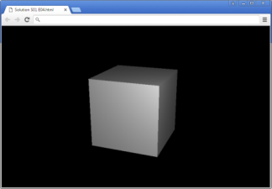
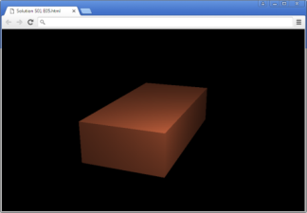
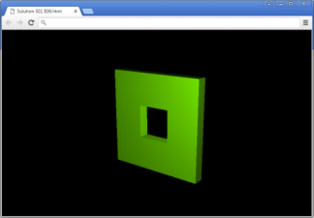
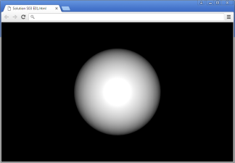
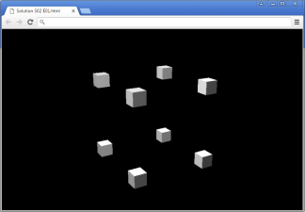
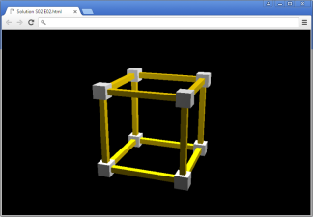
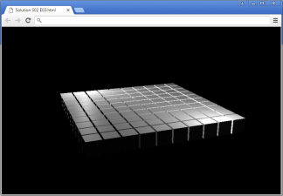
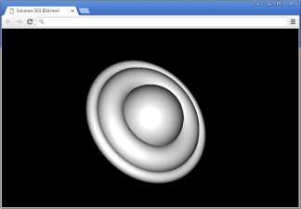
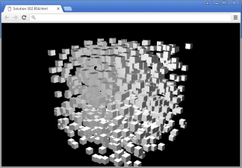
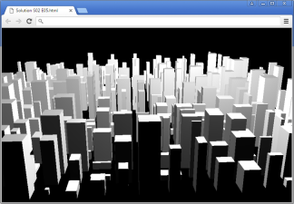
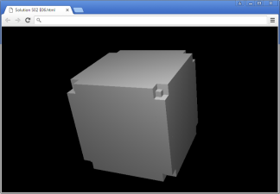
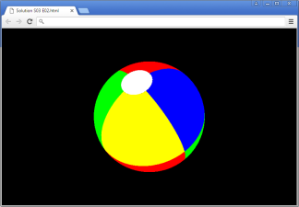
Какво ще правим на упражненията?
Ето какво:

Slide 31
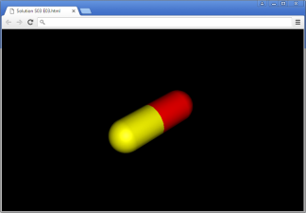
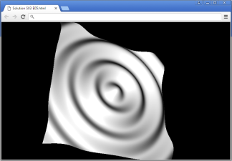
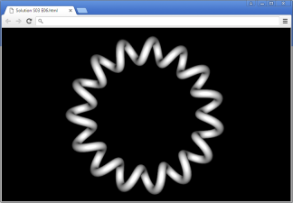
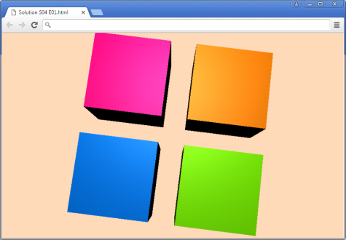
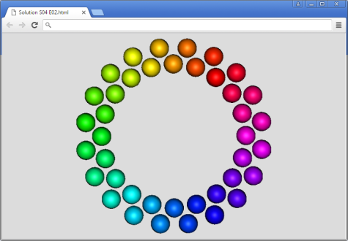
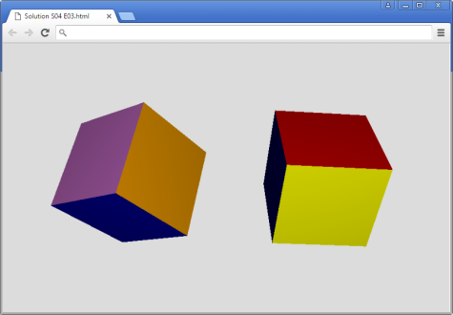
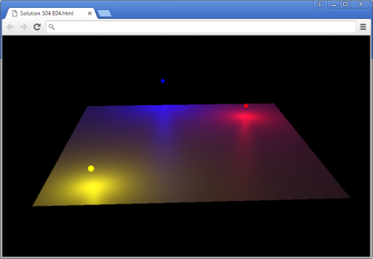
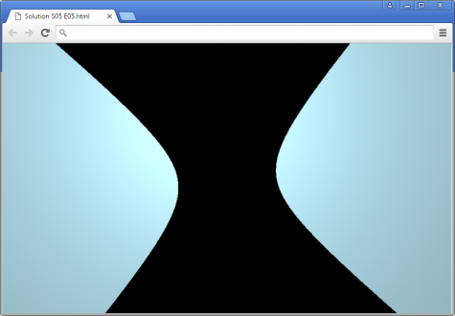
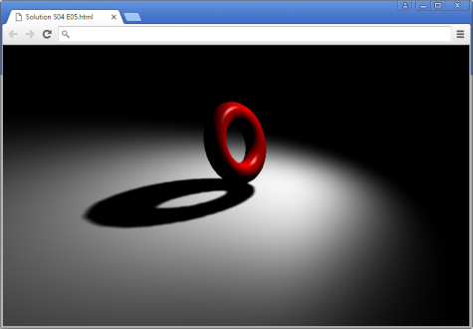
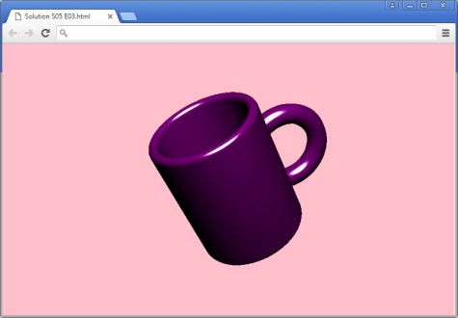
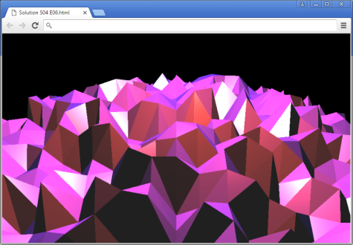
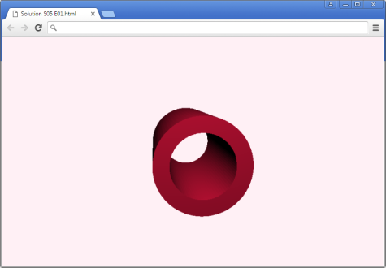
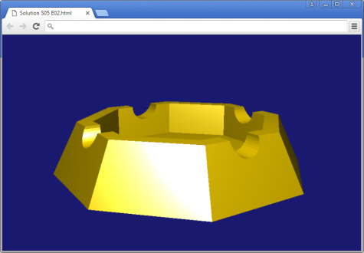

Slide 32
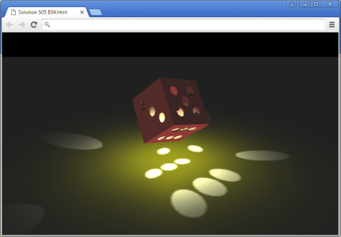
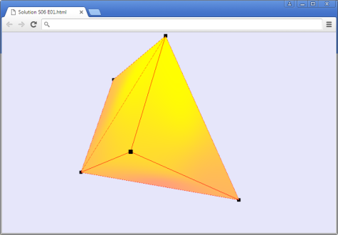
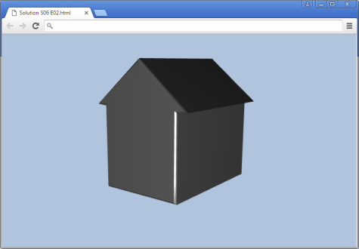
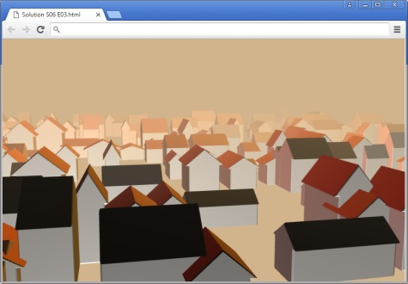
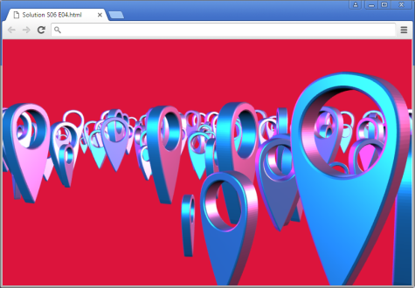
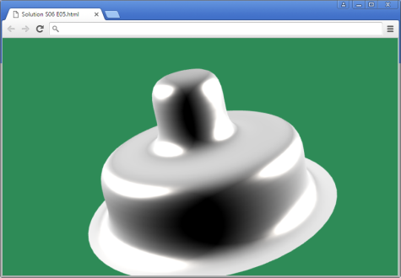
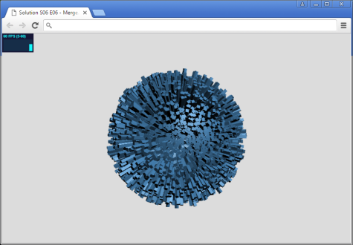
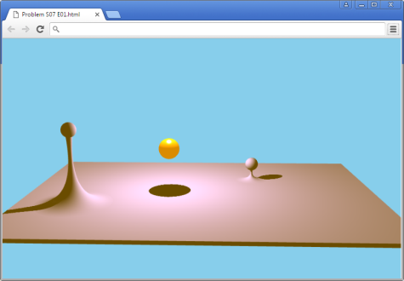
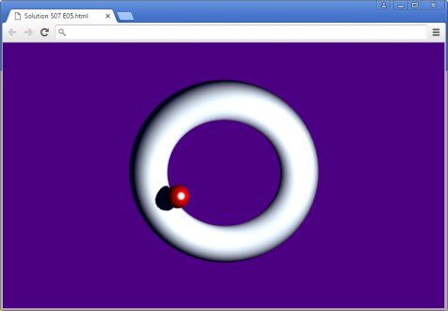
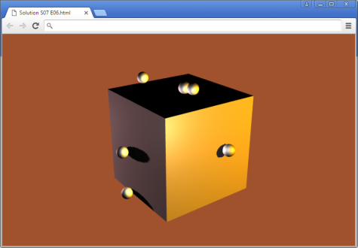
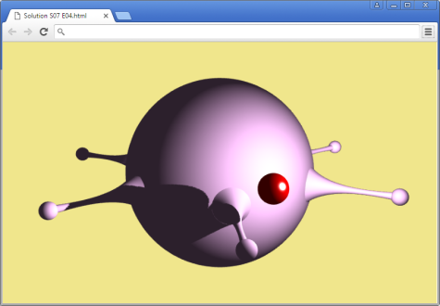
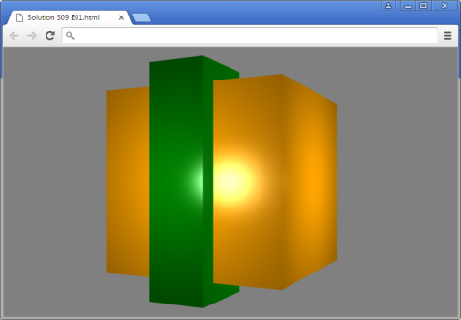
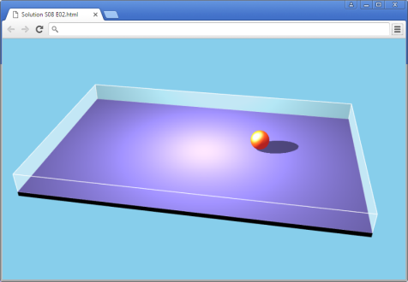

Slide 33
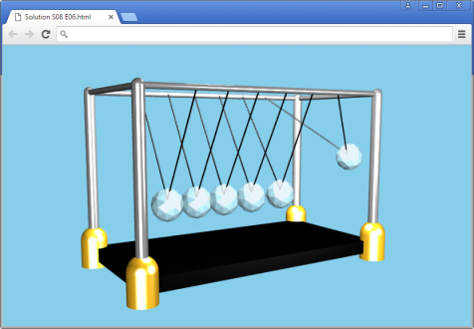
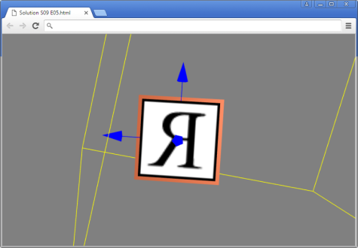
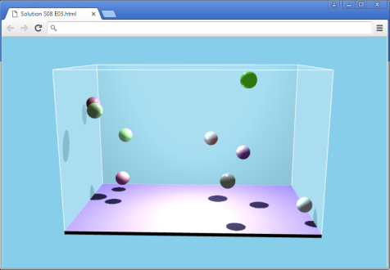
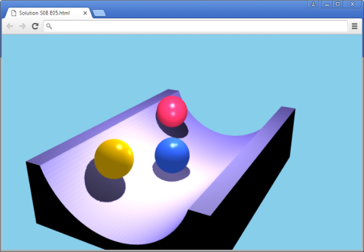
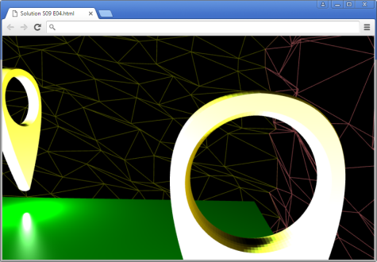
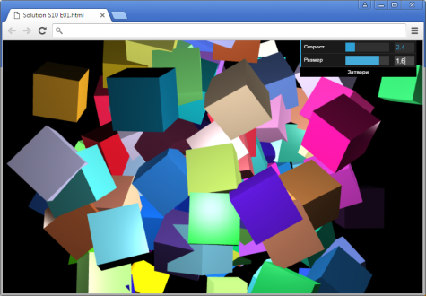
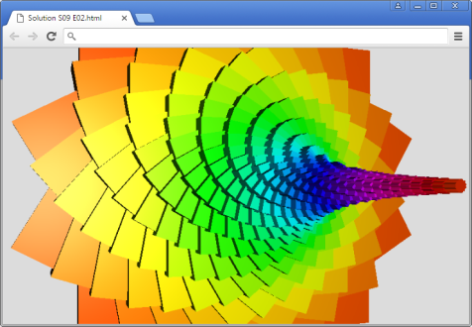
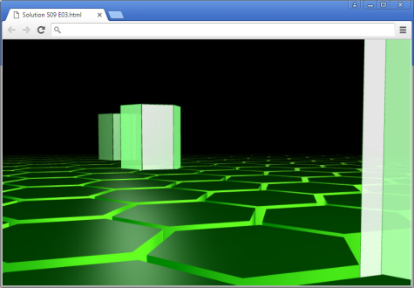






Slide 34














Slide 35
Никога незадавани
Какви оценки пишете?
Винаги положителни (в математическия смисъл)
Статистика? 2012 2013 2014 2015 2016
Точки ........... 75.7 76.3 76.4 82.7 78.7
Отличници .. 31% 38% 43% 62% 54%

Slide 36
Източници

Slide 37
Източници
[LUKI] Евгений Лукипудис, 1996, “Компютърна графика и геометрично моделиране: Част I”, Изд. Лукипудис, ISBN 954-8935-01-5
[PAQU] Andrew Paquette, 2008, “Computer Graphics for Artists: An Introduction”, Springer, ISBN: 978-1-84800-140-4
[KLAW] Frank Klawonn, 1996, “Introduction to Computer Graphics using Java 2D and 3D”, Springer, ISBN 978-1-4471-2732-1

Slide 38
[VINC] John Vince, 2006, “Mathematics for Computer Graphics”, Springer, ISBN 978-1-84628-034-4
[LASZ] Michael Laszlo, 1996, “Computational geometry and Computer Graphics in C++”, Prentice-Hall, ISBN 0-13-290842-5
[BAGL] Mike Bailey & Andrew Glassner, 2004, “Introduction to Computer Graphics”, SIGGRAPH, ISBN 0-13-290842-5
[AGO1] Max Agoston, 2005, “Computer Graphics and Geometric Modeling: Mathematics”, Springer, ISBN 1-85233-817-2

Slide 39
[AGO2] Max Agoston, 2005, “Computer Graphics and Geometric Modeling: Implementation and Algorithms”, Springer, ISBN 1-85233-818-0
[ZHDA] Hong Zhang, Y. Daniel Liang, 2006, “Computer Graphics Using Java™ 2D and 3D”, Prentice Hall, 978-0-13-035118-0
[MORT] Michael Mortison, 1999, “Mathematics for Computer Graphics Applications”, Industrial Press, 0-8311-3111-X
[SALO] David Salomon, 2006, “Curves and Surfaces for Computer Graphics”, Springer, 978-0-387-24196-8

Slide 40
[LENG] Eric Lengyel, 2004, “Mathematics for 3D Game Programming & Computer Graphics”, Charles River Media, ISBN 1-58450-277-0
[PARE] Rick Parent, 2002, “Computer Animation Algorithms and Techniques”, Morgan Kaufmann Publishers, Academic Press, ISBN 1-55860-579-7
[KLRO] Reinhard Klette, Azriel Rosenfeld, 2004, “Digital Geometry Geometric Methods for Digital Image Analysis”, Morgan Kaufmann Publishers, 1-55860-861-3
[LEVK] Haim Levkowitz, 1997, “Color theory and modeling for computer graphics, visualization, and multi-media applications”, Springer, 978-0-79-239928-5

Slide 41
[ALZH] Leen Ammeraal, Kang Zhang, 2007, “Computer Graphics for Java Programmers”, Wiley, ISBN 978-0-47-003160-5
[GRIM] Ralph Grimaldi, 2004, “Discrete and Combinational Mathematics: An Applied Introduction”, Pearson Education, ISBN 0-201-72634-3
[SEAK] Mark Segal, Kurt Akeley, 2001, “The OpenGL® Graphics System: A Specification”, Silicon Graphics
[FALC] Kennet Falconer, 1990, “Fractal Geometry – Mathematical Foundations and Applications”, John Wiley & Sons, ISBN 0-471-92287-0

Slide 42
Въпроси?

Slide 43
Край

